Slide 1
04 소켓 프로그래밍

Slide 2
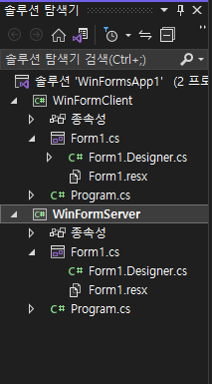
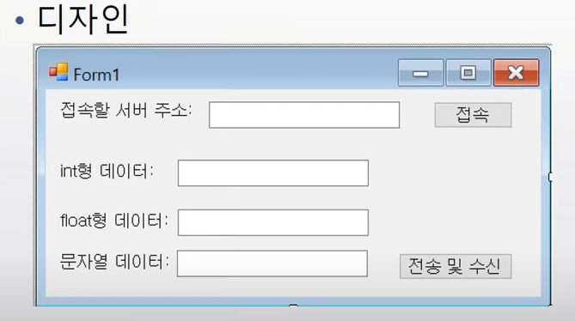
프로젝트 구성 및 클라이언트 디자인

Slide 3
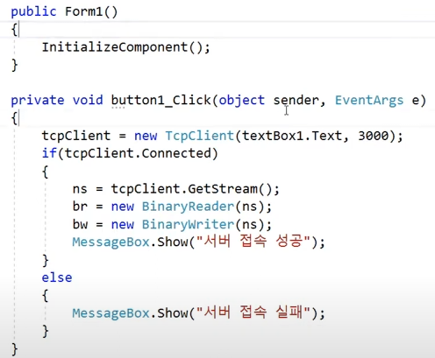
클라이언트 코드 - 버튼 1

Slide 4
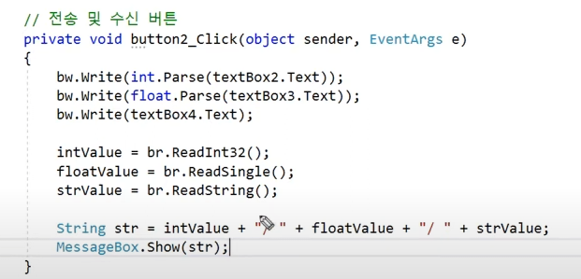
클라이언트 코드 – 버튼 2

Slide 5
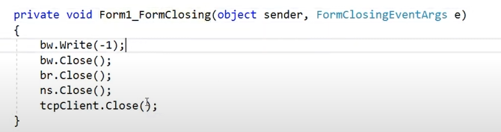
클라이언트 코드 – 버튼 3
bw.write(-1); // 연결종료 신호 보냄.

Slide 6
지금까지 만든 윈폼 프로그램 문제점
문제점
서버와 클라이언트 일대일 접속만 가능 -> 스레드 구조 필요
TcpListener.AcceptTcpClient() 대기 -> 일대다 위해선, 다른 스레드에서 대기 해야함.
이벤트 처리 vs 무한반복 -> -1로 연결 종료 처리하는게 아니라… 이벤트로 동작하도록
결론은 네트워크 서버는 동시성,비동기(스레드) 프로그래밍이 필요!

